Slide 1
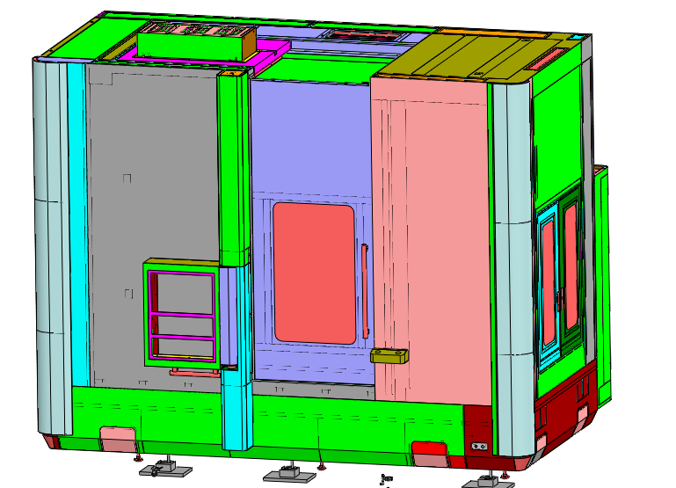
齒輪刀條研磨測試機
規 格
移動距離(Z1) | (mm) | 330預留15
移動距離(X1) | (mm) | 400預留15
移動距離(V1) | (mm) | 500預留10
移動距離(Z2) | (mm) | 300預留15

Slide 2
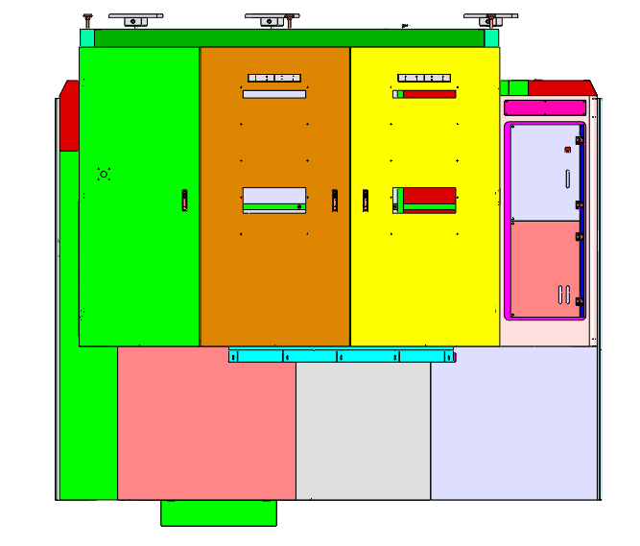
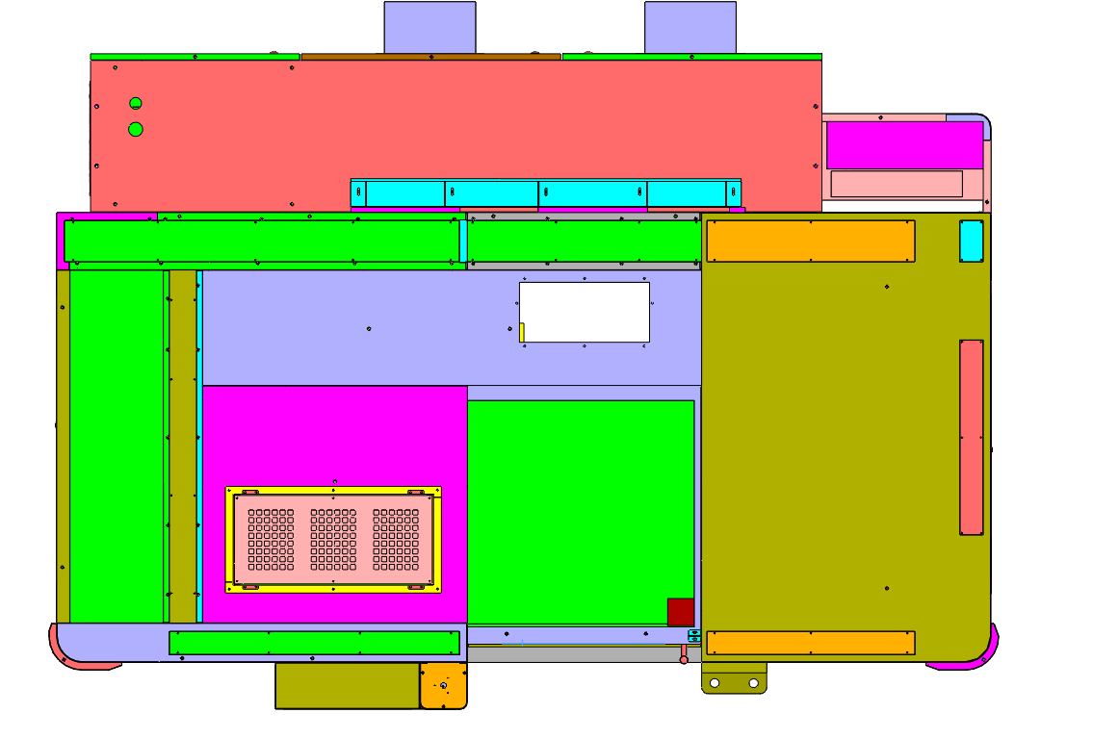
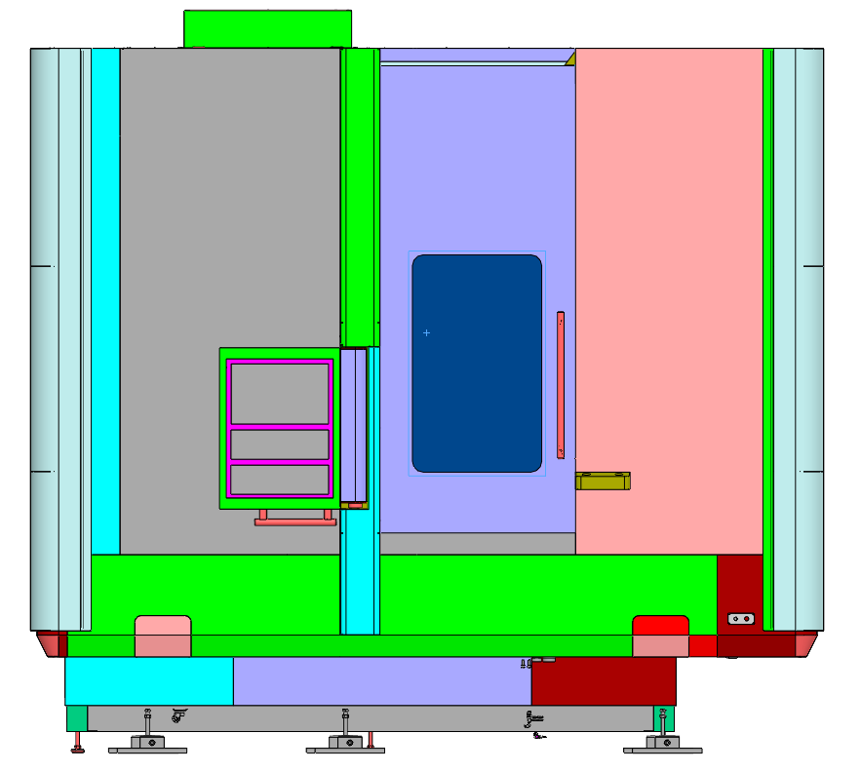
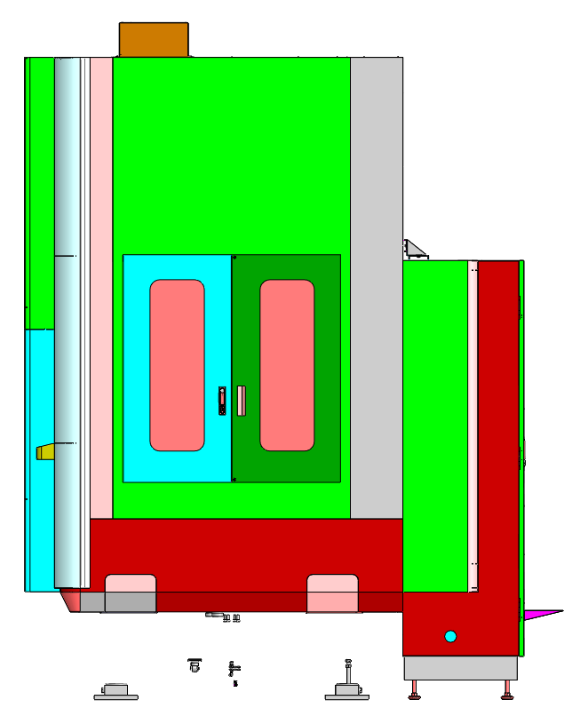

Slide 3
拖鍊規格
項次 | 軸向 | 行程 | 廠家 | 規格 | 備註
 | A1+V1軸 |  | IGUS | 1_392m_R2i_48_125_100_0___R2_480_125_56_A_1
 | X |  | IGUS | 0_603m_3500_200_075_0___34001_200_ 12_A
 | Z1 |  | IGUS | 0_638m_R2i_48_125_100_0___R2_480_125_56_A_2 0_638m_R2i_48_200_100_0___R2_480_200_56_A_1
 | Z2 |  | IGUS | 0_536m_3400_075_075_0___34001_075_12_A_1

